Slide 1
ДРЕВНЕЙШИЕ ВЕРОВАНИЯ И ИСКУССТВО

Slide 2
ПОВТОРИМ ТЕМУ:
ЭВОЛЮЦИЯ ОБЩЕСТВА И ЭКОНОМИКИ В ДРЕВНОСТИ
КАК МЕНЯЛИСЬ ОРУДИЯ ТРУДА И ТЕХНОЛОГИЯ ИХ ИЗГОТОВЛЕНИЯ?
ОПРЕДЕЛИТЕ ЗНАЧЕНИЕ НЕОЛИТИЧЕСКОЙ РЕВОЛЮЦИИ И ЕЕ ПОСЛЕДСТВИЯ?
ПОРАБОТАЙТЕ НА ДОСКЕ И В ТЕТРАДИ: СОСТАВЬТЕ СХЕМУ: ПОСЛЕДСТВИЯ ОТКРЫТИЯ МЕТАЛЛУРГИИ
СОСТАВЬТЕ ЛОГИЧЕСКУЮ ЦЕПОЧКУ, ОТРАЖАЮЩУЮ ПРИЧИНЫ И ПОСЛЕДСТВИЯ ПЕРЕХОДА ОТ РОДОВОЙ ОБЩИНЫ К СОСЕДСКОЙ
https://wordwall.net/ru/resource/95817371

Slide 3
Мировоззрение древних людей
Примитивные представления о мире отражены в мифологии. МИФОЛОГИЯ – форма общественного сознания, способ понимания мира на ранней стадии общественного развития
Миф - фантастическое представление об окружающем мире. Мифология возникает в позднем палеолите
Неандертальцы совершали погребальные обряды и имели представление о загробном мире
Складывались культы: мертвых, предков, огня, солнца, земли, вождя и пр.
Анимизм –вера в существование души, духов, одушевление природы
Фетишизм-приписывание сверхъестественных свойств неодушевленным предметам (амулеты, обереги)
Тотемизм – вера в сверхъестественное родство человека (рода) и животного или растения
Религия-система взглядов и представлений, основанная на вере в сверхъестественные силы
Язычество-вера в сверхъестественные силы природы и многобожие

Slide 4
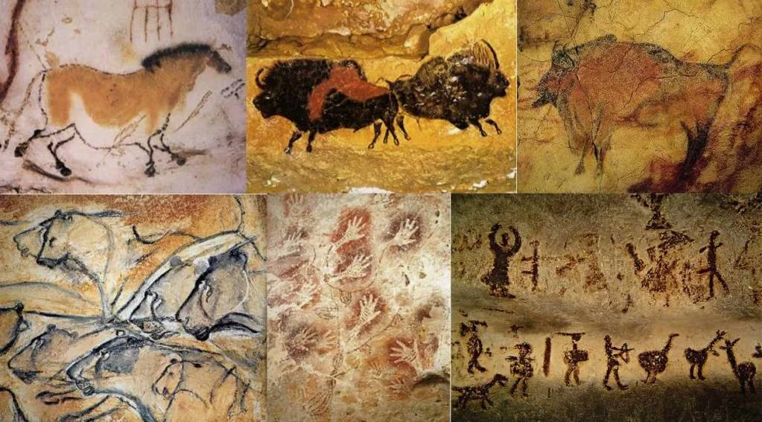
ПЕРВОБЫТНОЕ ИСКУССТВО
Изучите материалы учебного пособия (стр.44-45) Рассмотрите иллюстрации

Slide 5
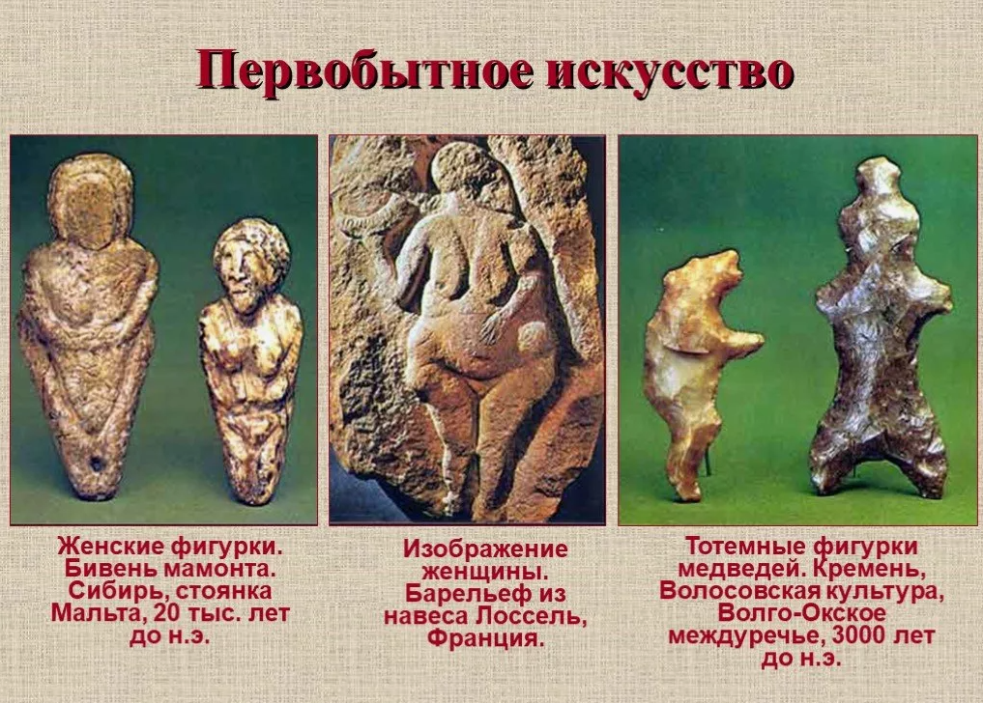

Slide 6
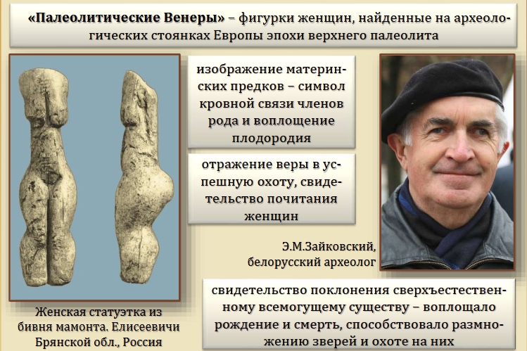
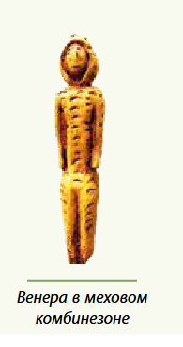

Slide 7
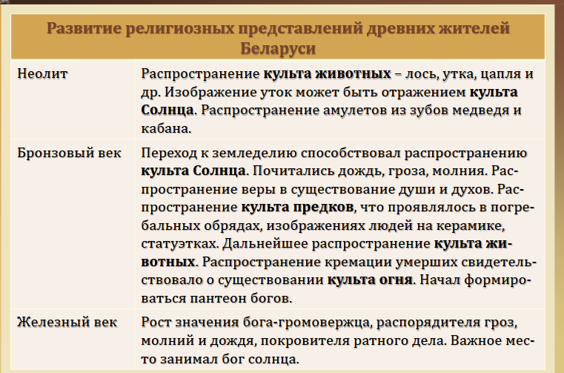
Чем объясняются изменения в религиозных представлениях?
Петроглифы -изображения на каменной основе

Slide 8
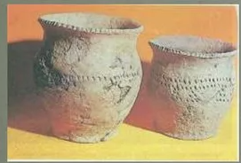
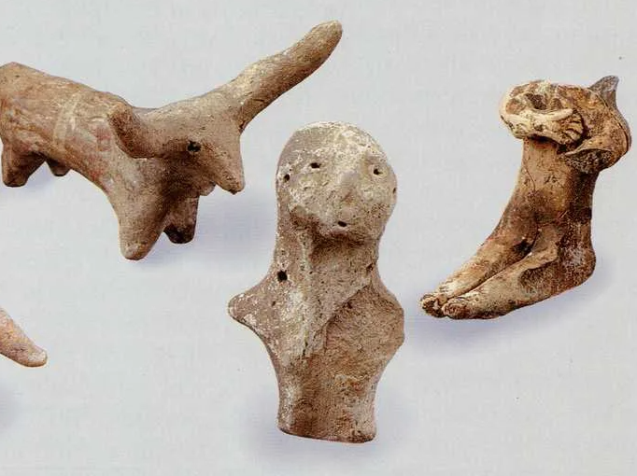
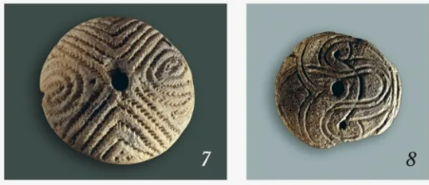
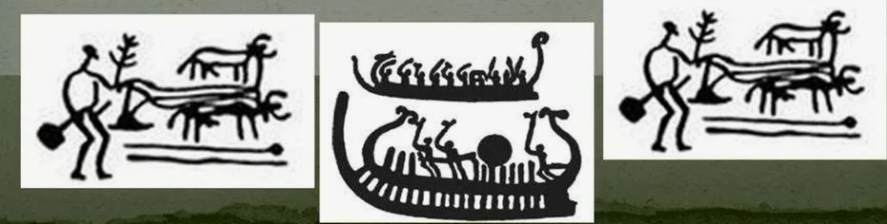
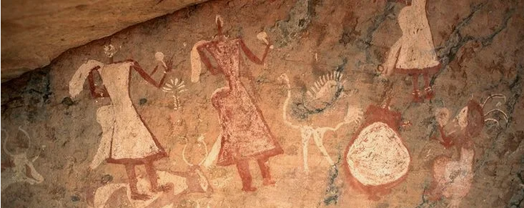
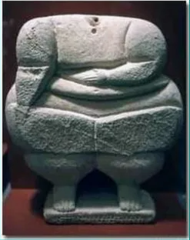
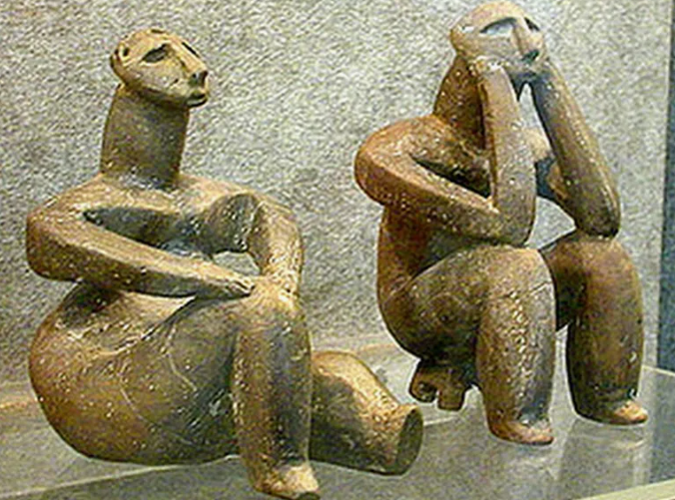
Что изменилось в духовной жизни с появлением производящего хозяйства?

Slide 9
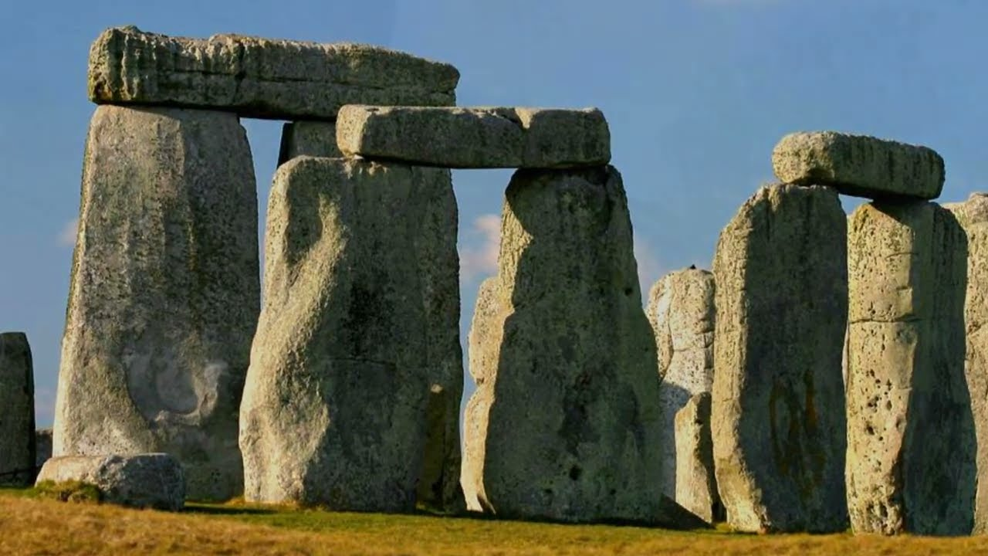
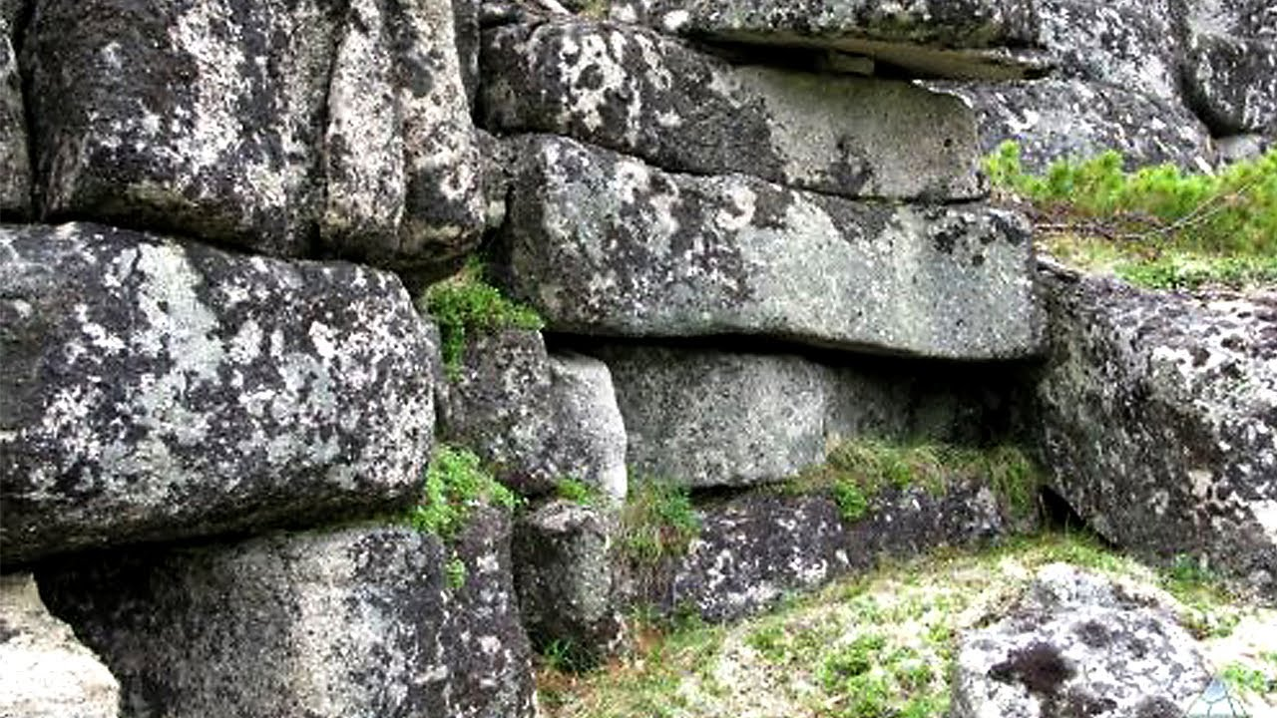
Эпоха металлов
Мегалиты

Slide 10
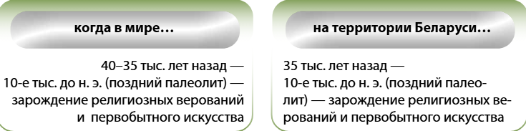
Таким образом:
Первобытное искусство было тесно связано с религиозными представлениями человека и его повседневной жизнью.
В первобытную эпоху сформировались все виды изобразительного искусства: графика, живопись, скульптура, декоративное
искусство.

Slide 11
Домашнее задание: § 4

